Slide 1
Введение в проектирование
Лекция 5
Составитель: Эверстов В.В.
Дата составления: 16.11.2015
Дата модификации: 08.10.2016

Slide 2
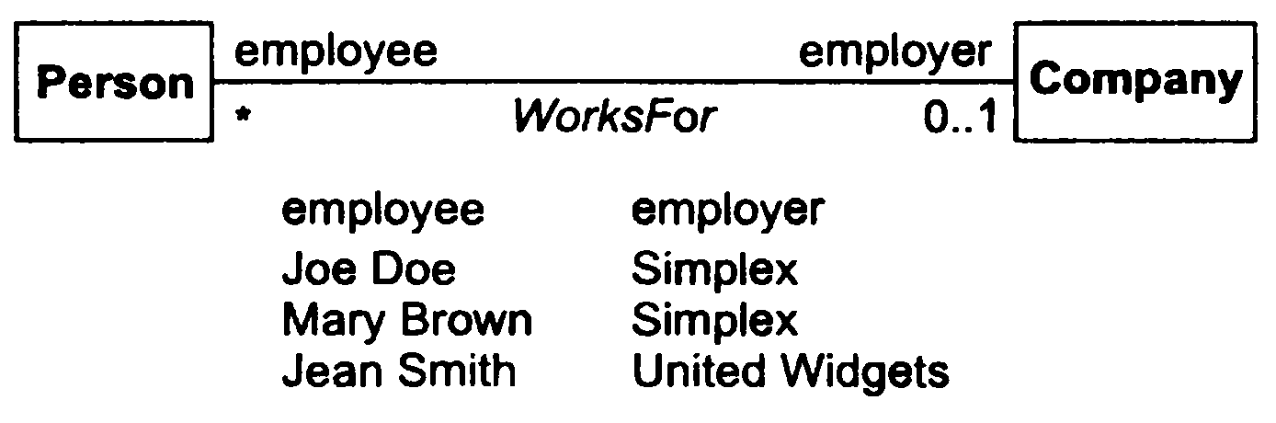
Полюса ассоциации
Концепция полюса ассоциации – одна из важнейших в UML. Полюс ассоциации может иметь не только кратность, но и имя собственное. Имя полюса указывается около конца ассоциации.
Использование имен ассоциаций не является обязательным, но чаще всего проще указывать имена полюсов вместо имен ассоциаций или, по крайней мере, вместе с ними.

Slide 3
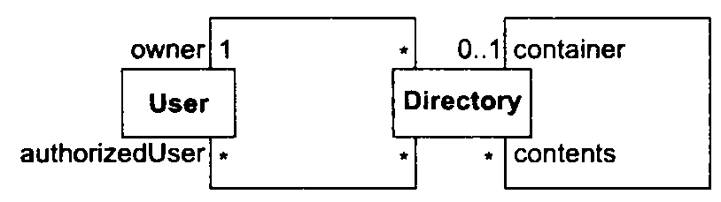
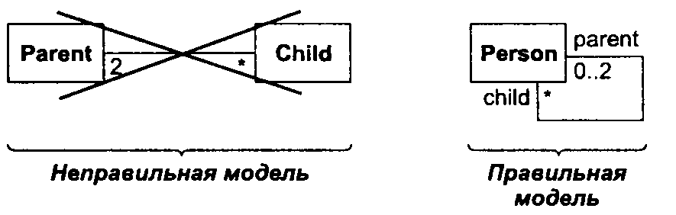
Имена полюсов
Имена полюсов ассоциаций обязательны для установления ассоциации между двумя объектами одного и того же класса.
Имена полюсов позволяют унифицировать несколько ссылок на один и тот же класс. При построении диаграмм классов следует корректно использовать имена полюсов ассоциаций и не выводить отдельный класс для каждой ссылки.

Slide 4
Имена полюсов
Поскольку имена полюсов ассоциации позволяют отличать объекты друг от друга, все имена на дальнем полюсе ассоциации, прикрепленной к некоторому классу, должны быть уникальными. Хотя имя ставится около целевого объекта ассоциации, фактически оно является псевдоатрибутом исходного класса, а потому должно быть уникальным внутри него. По той же причине имя полюса ассоциации не должно совпадать с именем какого-либо атрибута исходного класса.

Slide 5
Упорядочение
Достаточно часто объекты у полюса не имеют никакого выраженного порядка. В этом случае их можно рассматривать как множество.
Упорядочение является внутренним свойством ассоциации. Упорядоченность множества объектов можно указать при помощи слова {ordered}, которое ставиться около соответствующего полюса ассоциации.

Slide 6

Упорядочение
Notes:
Изображена модель экрана рабочей станции с перекрывающимися окнами. Каждое окно присутствует на экране не более один раз. Окна имеют явный порядок, и в каждой точке экрана активно только одно из них, а именно верхнее.

Slide 7
Мультимножества и последовательности
Бинарная ассоциация обычно позволяет создать между парой объектов не более одной связи. Однако указав около полюса ассоциации слова {bag} или {sequence}, вы можете разрешить создание множества связей между двумя объектами.
Мультимножество (bag) – это совокупность элементов в которой допускается наличие дубликатов.
Последовательность (sequence) – это упорядоченная совокупность элементов, в которой также допускается наличие дубликатов. Последовательность это упорядоченное мультимножество, тогда как упорядоченность может быть применено к обычному множеству.
Notes:
Разница между {sequence} и {ordered} в том что в первом случае наличие дубликатов возможно, то во втором случае наличие дубликатов невозможно.

Slide 8

Мультимножества и последовательности
Notes:
Маршрут на рисунке это последовательность аэропортов, причем один и тот же аэропорт можно посетить несколько раз.

Slide 9
Конструирование модели классов
Конструирование модели классов предметной области выполняется в следующей последовательности:
  Выявить классы
  Подготовить словарь данных
  Выявить ассоциации
  Выявить атрибуты объектов и связей
  Организовать и упростить классы при помощи наследования
  Проверить наличие маршрутов для наиболее вероятных запросов
  Перейти к следующей итерации и уточнить модель
  Пересмотреть уровень абстрагирования
  Сгруппировать классы в пакеты.

Slide 10
Выявление классов
К объектам относятся физические сущности, такие как дома, люди, машины, а также понятия, такие как траектории, расположение сидений и графики выплат. Все классы должны иметь смысл с точки зрения предметной области.
Начинать работу надо с перечисления всех потенциальных классов из письменного описания задачи. Записывайте все названия, какие только придут вам в голову.
Notes:
Классы часто соответствуют существительным. Например, из предложения «Система бронирования для продажи билетов на представления в различных театрах» можно Выявить потенциальные классы Бронирование, система, билет, представление, театр.

Slide 11
Выявление классов
Идея состоит в том, чтобы отразить в модели классов понятия.
Постарайтесь выбрать конкретные классы таким образом, чтобы избежать подсознательного подавления деталей в попытке подогнать реальность под предлагаемую структуру.
Notes:
Не все существительные описывают понятия, и наоборот: понятия могут выражаться и другими частями речи.

Slide 12
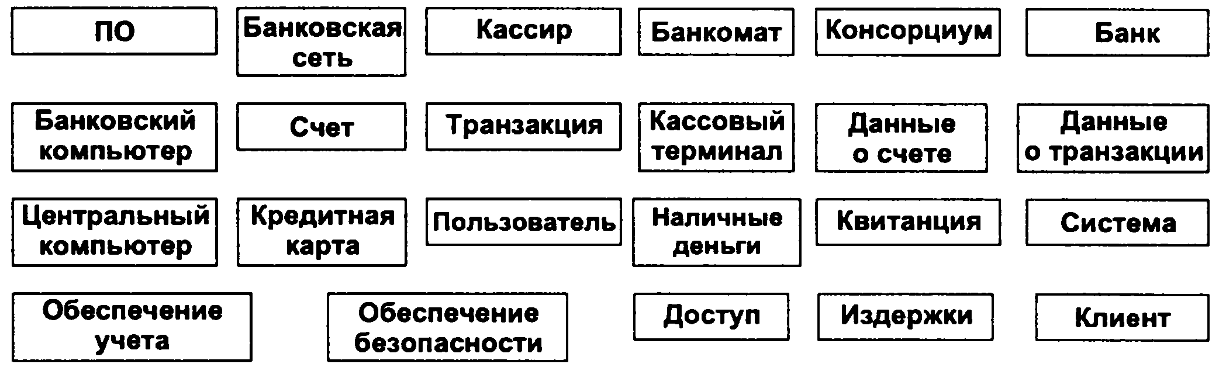

Пример с банкоматом
В результате выделения понятий из постановки задачи о банкомате из предыдущей лекции можно Выявить следующие классы.

Slide 13
Удаление лишних классов
Теперь нужно отбросить ненужные и некорректные классы, используя следующие критерии:
  Избыточные классы. Если два класса выражают одно и то же понятие, нужно оставить тот, название которого лучше всего сущность понятия.
  Несущественные классы. Если класс имеет весьма слабое отношение к задаче.
  Нечеткие классы. Класс должен быть четко определен. Некоторые понятия могут иметь нечеткие границы или слишком широкую область охвата.
  Атрибуты. Названия, характеризующие главным образом индивидуальные объекты, следует сделать атрибутами.
  Операции. Если название описывает операцию, которая применяется к объектам и она не рассматривается сама по себе, его следует исключить из списка классов.
  Роли. Название класса должно отражать его внутреннюю природу, а не роль, которую он играет в ассоциации.
  Конструкции относящиеся к реализации. Аналитическая модель не должна содержать конструкций, не принадлежащих к реальному миру.
  Производные классы. Как правило, классы которые могут быть выведены из других классов, не следует включать в модель.

Slide 14
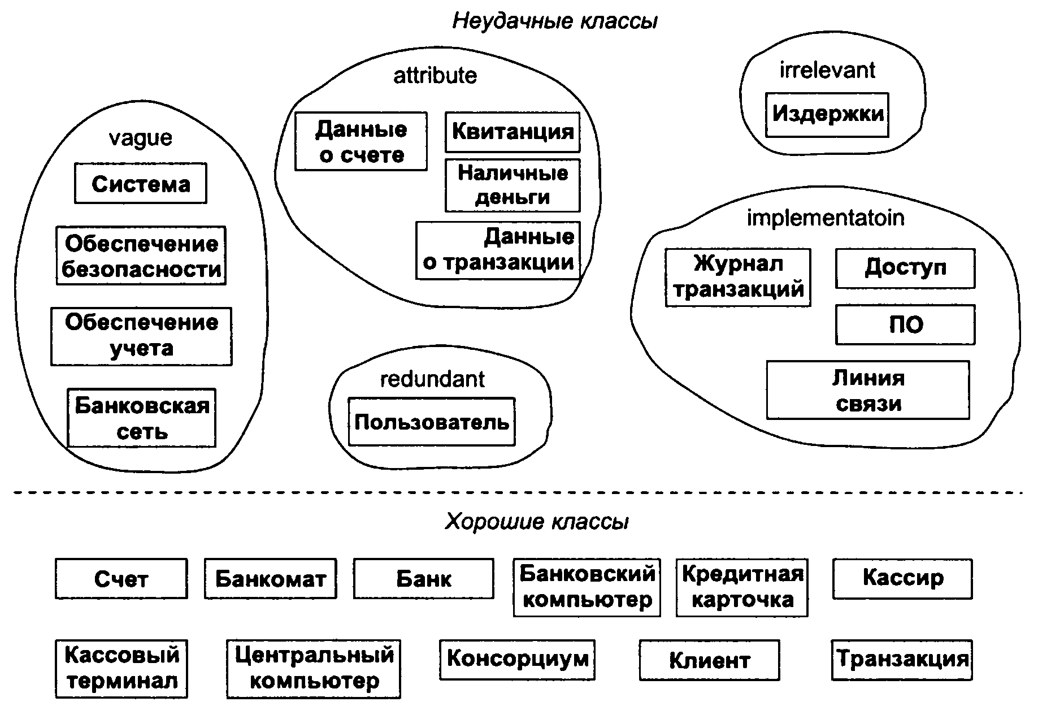
Удаление лишних классов
Notes:
1.Клиент и пользователь – избыточные классы; мы сохраняем класс Клиент, как более соответствующий сути понятия.
2.Класс «Издержки» лежит вне области классов, относящихся к программному обеспечению банкомата.
3.Класс «СредствоДляВеденияЗаписей» определен нечетко, а его задачи решаются классом «Транзакция»
4.Элемент “ДанныеОСчете” определен нечетко, но любом случае этот элемент, скорее всего, описывает характеристики счета, т.е. является атрибутом.
5. Например, телефонный звонок – это последовательность действий.
7.Некоторые потенциальные классы в действительности оказываются конструкциями, относящимися к реализации.

Slide 15
Словарь данных
Сами по себе слова допускают слишком много интерпретаций, поэтому для всех элементов модели необходимо подготовить словарь данных. Для каждого класса следует придумать небольшое описание. Опишите область применения класса в рамках данной задачи, укажите все предположения и ограничения, касающиеся его использования.

Slide 16
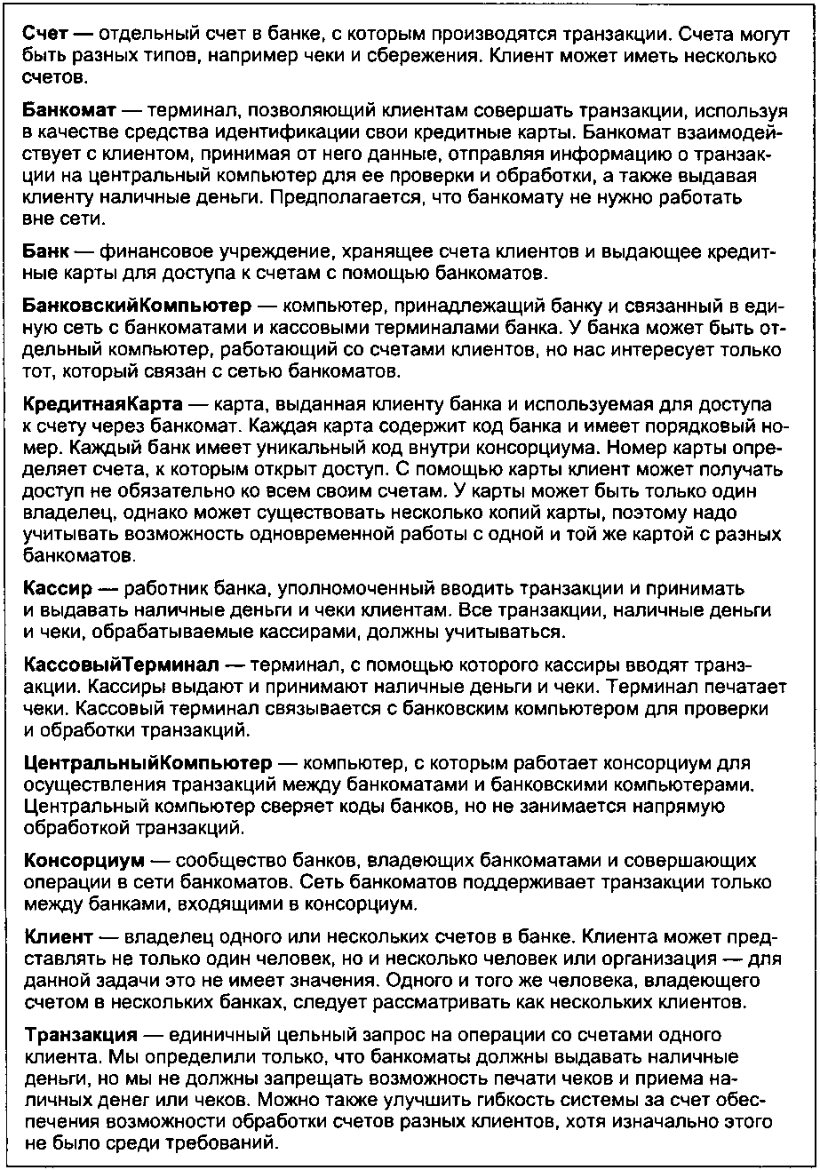
Пример

Slide 17
Выявление ассоциаций
Далее вы должны Выявить ассоциации между классами.
Ассоциации часто соответствуют глаголам состояния или глагольным группам. К ним относятся характеристики физического размещения (Рядом с, часть, содержится в), направленные действия (управляет), передача информации (разговаривает с), владение (имеет, часть) и выполнение некоторого условия (работает на, женат на).

Slide 18
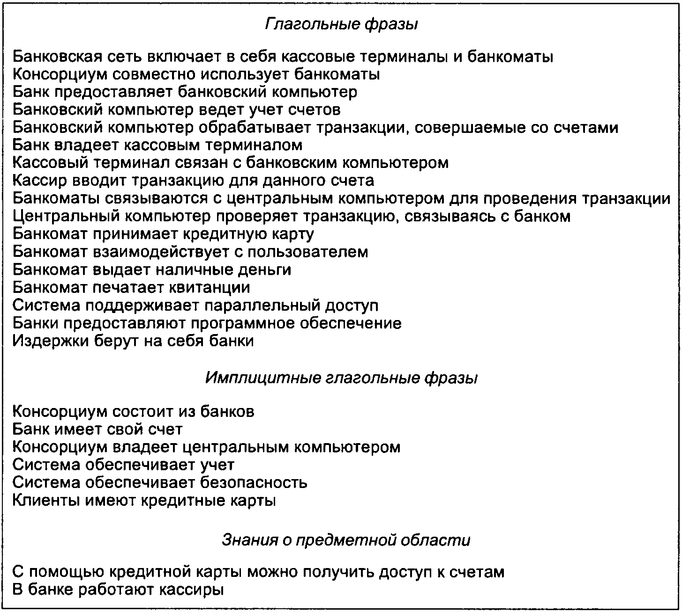
Пример

Slide 19
Удаление лишних ассоциаций
Теперь необходимо отбросить ненужные или некорректные ассоциации:
  Ассоциации между классами, которые были удалены на предыдущих этапах.
  Несущественные, или относящиеся к реализации ассоциации.
  Действия. Ассоциация должна описывать структурное свойство области приложения, а не кратковременное событие.
  Тернарные ассоциаций. Большинство n-арных ассоциаций можно выразить через бинарные.
  Производные ассоциации. Отбросьте те ассоциации, которые могут быть выражены через другие ассоциации. Выбрасывайте и те ассоциации, выражаемые как ограничения на атрибуты.
Notes:
Если класс был исключен, то ассоциацию связывающую ее с другим классом тоже нужно исключить или переформулировать в терминах других классов.
Выбросьте все ассоциации, лежащие за пределами области задачи или описывающие конструкции, относящиеся к реализации
Ассоциация Банкомат принимает банковскую карту – описывает часть цикла взаимодействия банкомата с клиентом, а не постоянное отношение банкомата и карты.
Если термин в тернарной ассоциации является описательным и не имеет собственной индивидуальности, он является атрибутом бинарной ассоциации. Например, ассоциацию «компания платит сотруднику зарплату» можно переформулировать следующим образом «Компания нанимает сотрудника», причем каждая связь «Компания-сотрудник» будет характеризоваться своим значение «Зарплата»
Например ассоциация «является дедушкой», может быть выражен через пару ассоциаций «является родителем». Ассоциация «моложе» выражает условие относительно дат рождения двоих человек, а не какую-то дополнительную информацию.
Классы, атрибуты и ассоциации модели классов должны отражать максимально независимую информацию. Наличие множества маршрутов между классами показывает, что в модели есть производные ассоциации, которые могут быть выражены через другие.

Slide 20
Семантика ассоциаций
Неправильно названные ассоциации. Названия важны для понимания модели в целом, а потому выбирать их следует очень осторожно.
Названия полюсов ассоциаций. Названия полюсов ассоциаций нужно указывать везде где они имеют смысл.
Квалифицированные ассоциации. Обычно название идентифицирует объект в рамках некоторого контекста. Большинство названий не является уникальными в масштабах всей системы. Квалификатор позволяет отличать друг от друга объекты, находящиеся у полюса ассоциации с кратностью «много».
Кратность. Это параметр ассоциаций указывать нужно, но не старайтесь определить его точно на первом этапе моделирования. Кратность часто изменяется в процессе анализа.
Недостающие ассоциации. Добавьте все недостающие ассоциации, которые вам удастся обнаружить.
Агрегация. Важна для некоторых видов приложений, в частности для описания деталей механизмов и спецификаций материалов. Не тратьте слишком много времени на определение типа ассоциации. Выберете то, что сразу вам покажется правильным и двигайтесь дальше.

Slide 21
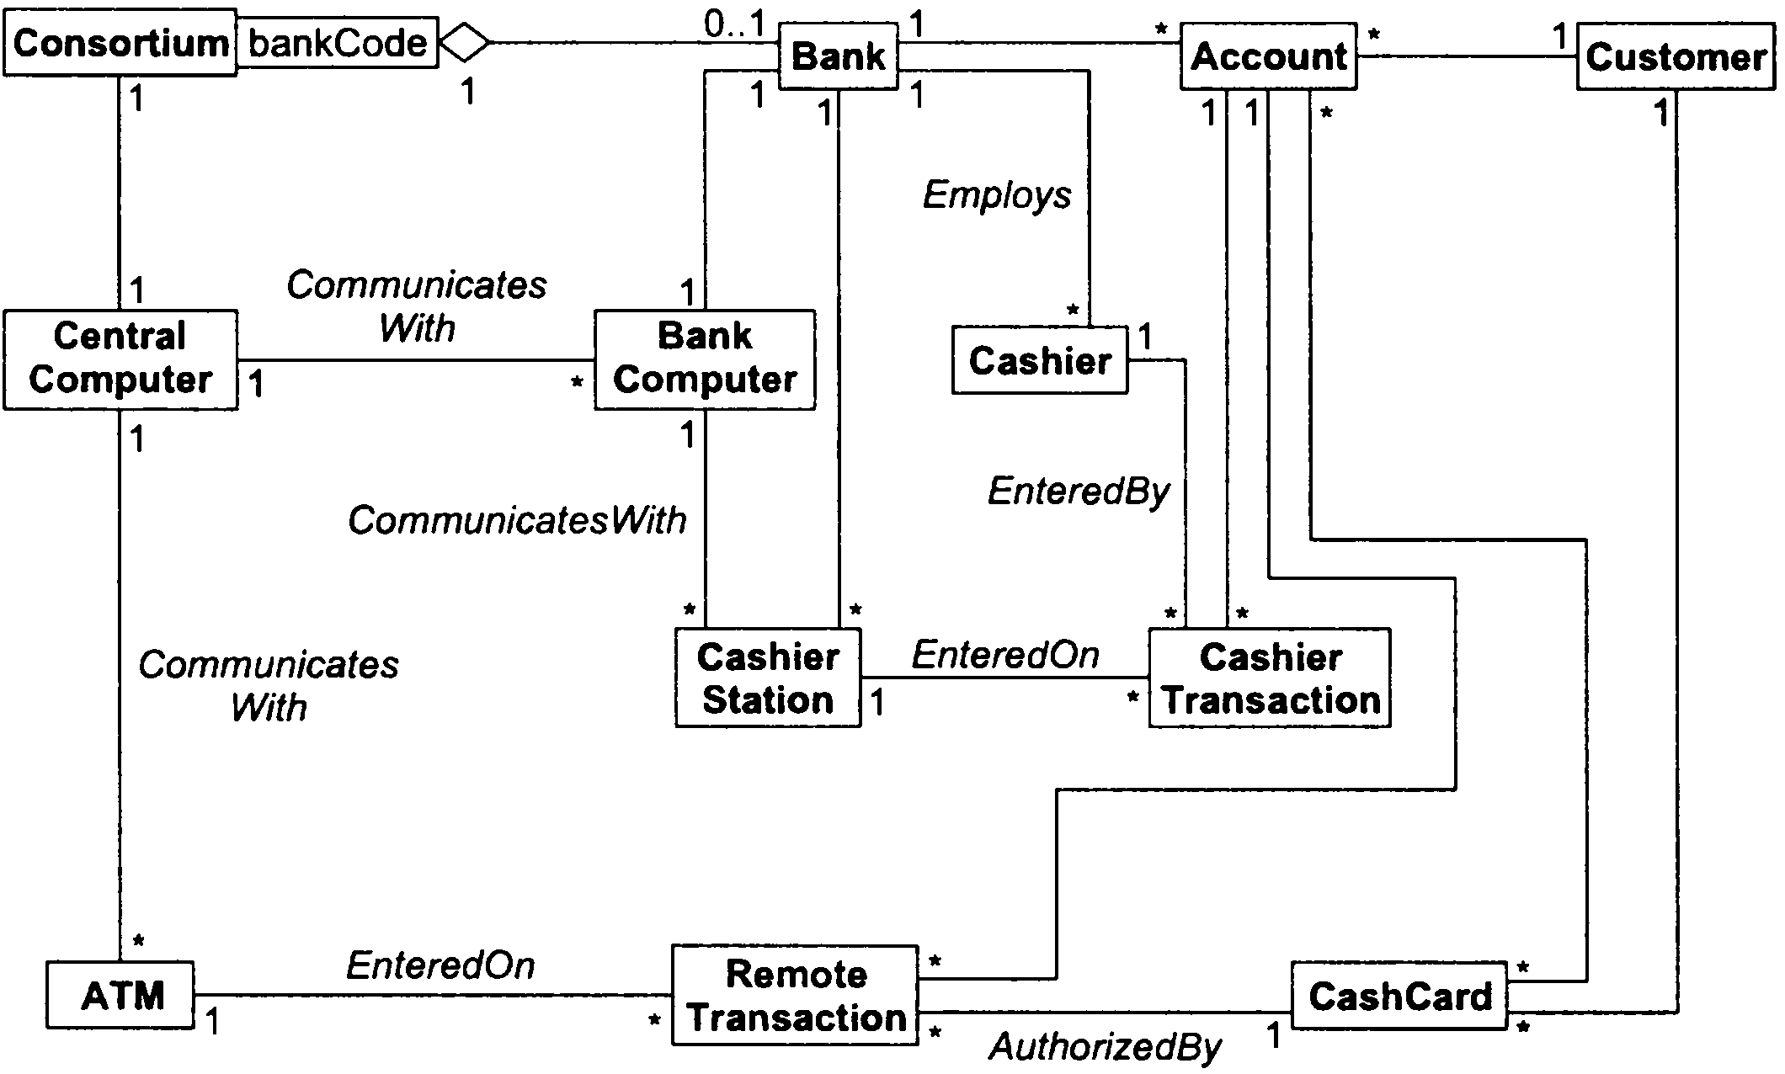
Пример

Slide 22
Выявление атрибутов
Атрибуты обычно присутствуют в описании задачи в виде существительных, участвующих в притяжательной оборотах («цвет машины», «положение курсора»). Прилагательные часто соответствуют конкретным значениям атрибутов-перечислений. В отличие от классов и ассоциаций атрибуты вряд ли будут полностью перечислены в постановке задачи. Вам придется опираться на свое знание области задачи и реального мира чтобы Выявить их все.
Notes:
К счастью атрибуты редко влияют на базовую структуру задачи.
Не доводите процесс поиска атрибутов до абсурда. Рассматривайте только те из них, которые имеют непосредственное отношение к приложению. Обязательно давайте атрибутам значащие имена.
Ищите атрибуты и для ассоциаций. Они являются свойствами связей между объектами.

Slide 23
Удаление лишних атрибутов
Объект. Если важной чертой элемента является независимое существование, то этот элемент – объект.
Квалификаторы. Если значение атрибута зависит от конкретного контекста, то его можно переформулировать в виде квалификатора.
Имена. Имена лучше моделировать как квалификаторы, а не как атрибуты.
Идентификаторы. Не следует включать в модель атрибут, единственным назначением которого является идентификация.
Атрибуты ассоциаций. Если существование значения атрибута требует существование связи, соответствующее свойство является атрибутом ассоциации, а не одного из классов, которые он связывает.
Notes:
Например имена отделов могут быть уникальными в рамках одной компании, но когда-нибудь вам все равно придется работать с несколькими компаниями. Лучше сразу использовать квалифицированную ассоциацию.

Slide 24
Удаление лишних атрибутов
Внутренние значения. Если атрибут описывает внутреннее состояние объекта, невидимое снаружи, его следует исключить из аналитической модели.
Лишние детали. Исключите незначительные атрибуты, не влияющие на большинство операций.
Нетипичные атрибуты. Атрибут, полностью отличающийся от всех остальных и не связанный с ними, может указывать на то, что класс, к которому он относится следует разбить на два класса.
Логические атрибуты. Часто логический атрибут может быть расширен и переформулирован в виде перечисления.

